Slide 1
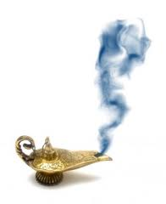
ג'יני בבקבוק
אדפטציה של פעילות שפותחה באוסטריה

Slide 2

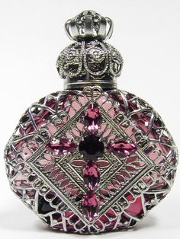
Engage

Slide 3
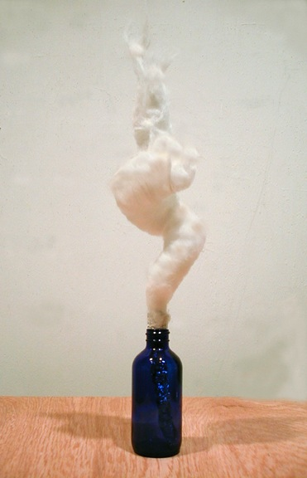
Engage
רשמו את התצפיות כאשר פותחים את הבקבוק

Slide 4
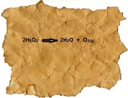
Explore
בקופסה שבה נשמר הבקבוק מצאתי פתק ישן. חפשו במקורות מידע מה עשוי להיות הקשר בין הג'יני ובין הפתק

Slide 5
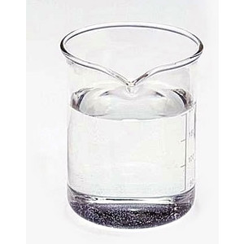
Explore
לפניכם כלי בו מי חמצן, בדומה לאלו המופיעים בפתק, האם צריך היה להיות "שחקן" נוסף שאחראי ליציאת הג'יני?
H₂O_{2(aq)}

Slide 6
Explain
בעקבות התובנות שלכם לגבי ההתרחשות בתוך הבקבוק, בחרו מבין האפשרויות הבאות ממה עשוי ה"ג'יני".
  חמצן
  מי חמצן
  אדי מים
  טיפות מים זעירות
הסבירו את בחירתכם בכתב ומנו נציג מהקבוצה שיציג אותה בדיון הכיתתי

Slide 7
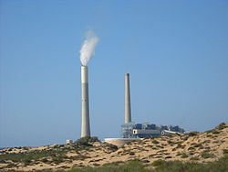
Extend
לפניכם תמונה של ארובות תחנת הכוח. דרך הארובה נפלטים תוצרי השריפה של הדלק שהם בעיקר פחמן דו חמצני ואדי מים. כדי למנוע פליטת מזהמים לאוויר מותקנים בראש הארובה קולטנים למזהמים שנפלטים בתהליך השריפה

Slide 8
Extend
1. ממה עשוי ה"ג'יני" שיוצא מהארובה?
2. לעיתים הגוון של הג'יני הוא אפור בהיר, מה עשוי לגרום לכך?

Slide 9
Evaluate
הגישו את התשובות לכל המשימות לבדיקת המורה

Slide 10
Engage
רשמו את התצפיות כאשר פותחים את הבקבוק

Slide 11
Engage
רשמו את התצפיות כאשר פותחים את הבקבוק

